Slide 1
















Slide 2



Slide 3


Slide 4

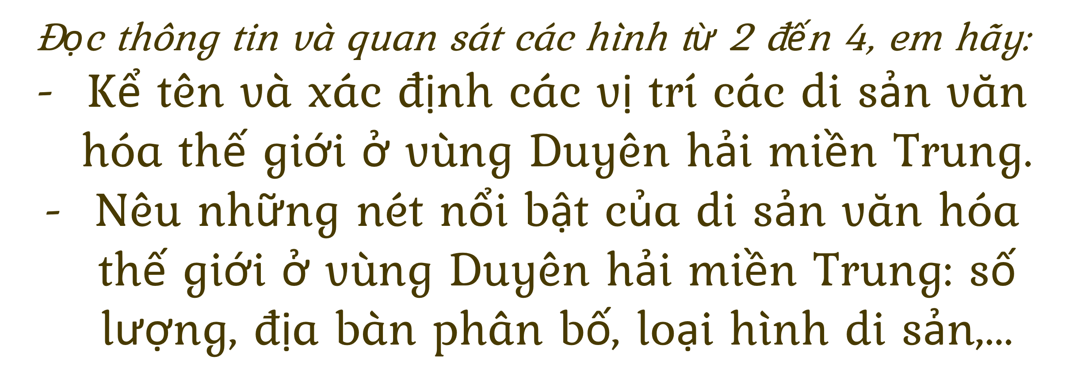
VÙNG ĐẤT HỘI TỤ NHIỀU DI SẢN THẾ GIỚI

Slide 5
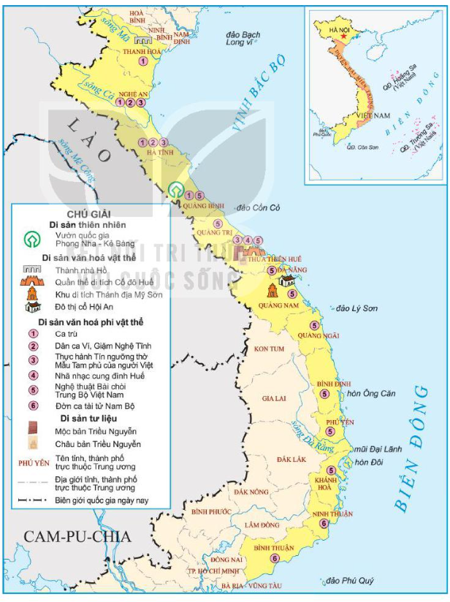
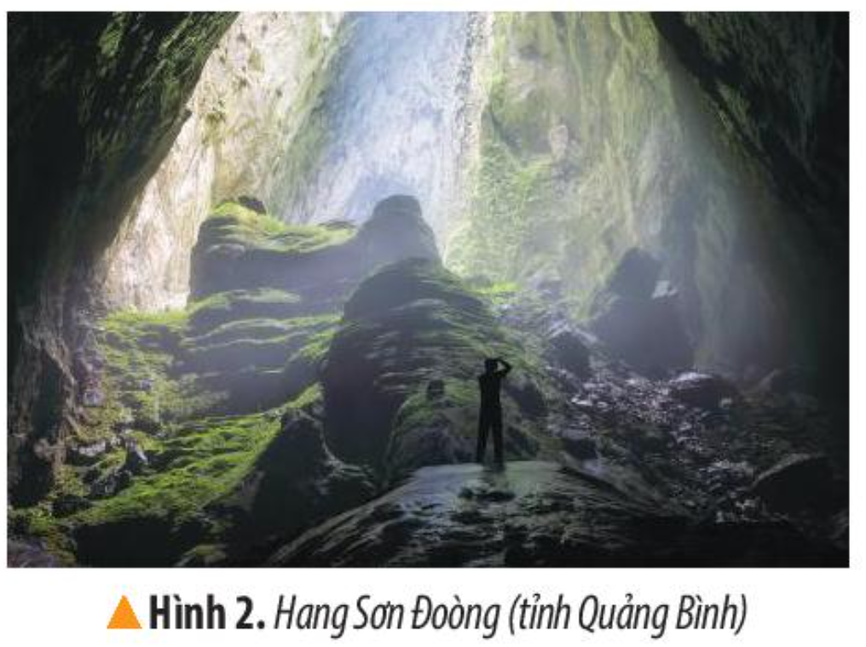
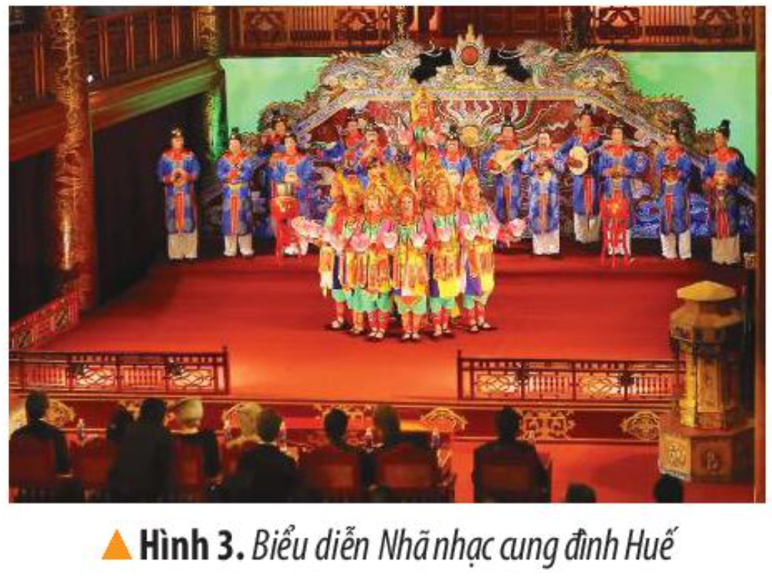

Slide 6
CỐ ĐÔ HUẾ
THÁNH ĐỊA MỸ SƠN
VƯỜN QUỐC GIA PHONG NHA – KẺ BÀNG

Slide 7

NHIỆM VỤ
Hãy nêu nét nổi bật về số lượng, địa bàn phân bố, loại hình di sản của di sản văn hóa thế giới ở vùng Duyên hải miền Trung.

Slide 8

KẾT LUẬN
Duyên hải miền Trung hội tụ nhiều loại hình di sản thế giới như: di sản thiên nhiên, di sản văn hóa vật thể, di sản văn hóa phi vật thể; có cả loại hình độc đáo như di sản tư liệu. Các di sản này trải dài từ Thanh Hóa đến Phú Yên, nhưng tập trung nhiều nhất là ở Thừa Thiên Huế và Quảng Nam.

Slide 9


Slide 10



